Slide 1
Организация работы Навигатора дополнительного образования в Усть-Кутском муниципальном образовании в рамках реализации регионального проекта «Успех каждого ребенка»
Муниципальное казенное учреждение дополнительного образования Центр дополнительного образования Усть-Кутского муниципального образования

Slide 2
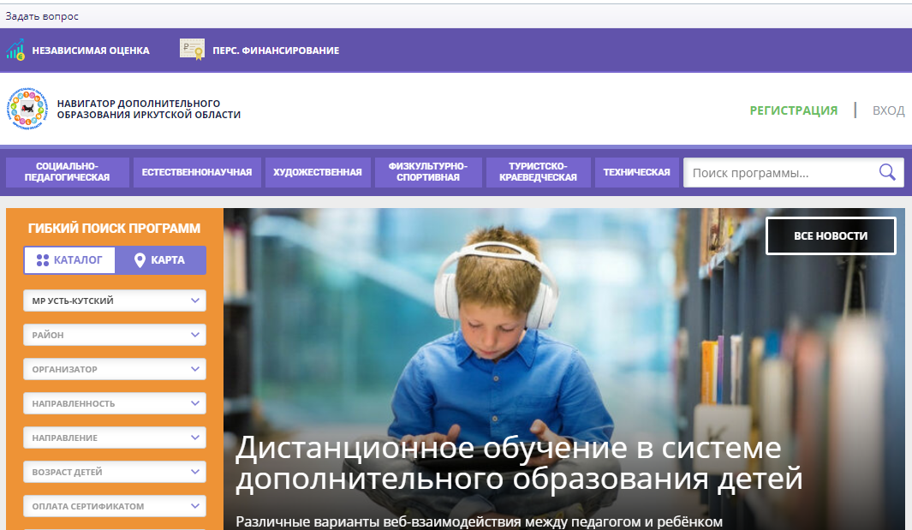

Slide 6
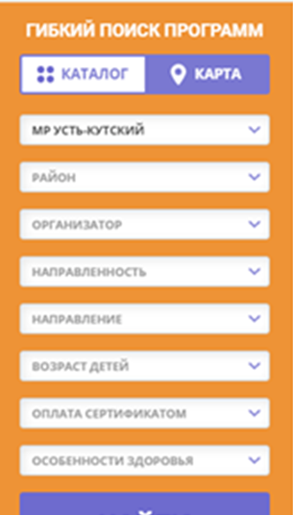

Slide 7
